Slide 1
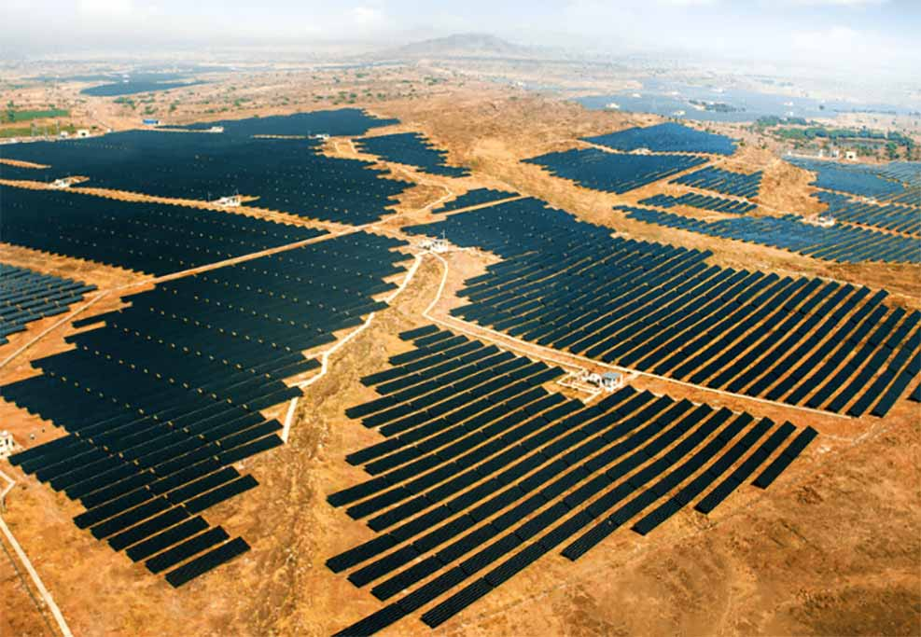
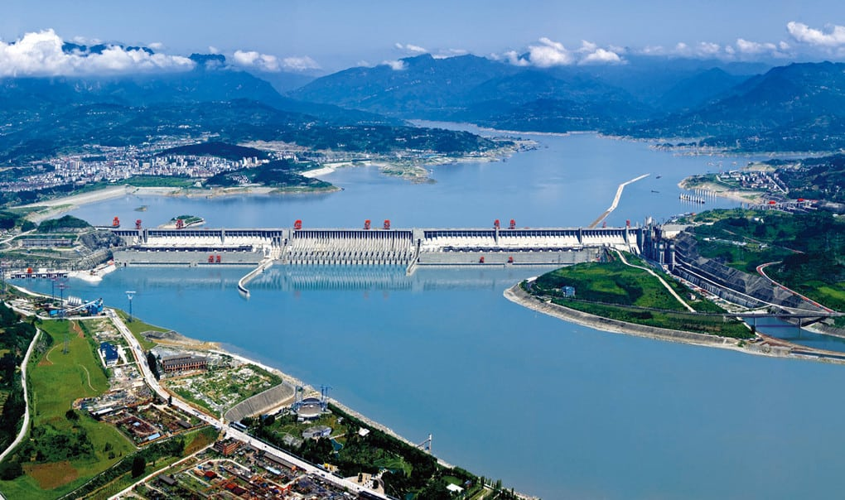
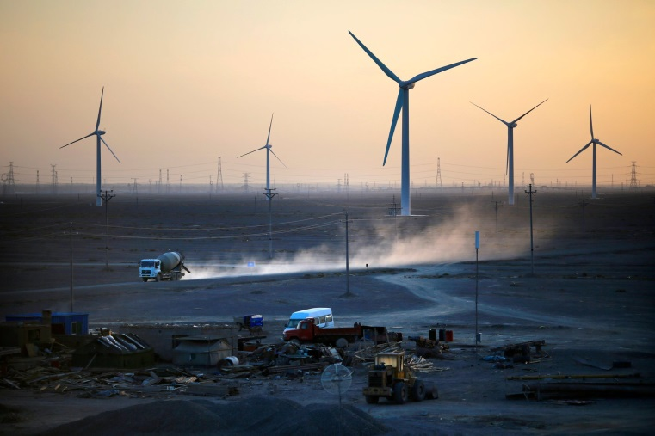
ВОЗОБНОВЛЯЕМАЯ ЭНЕРГЕТИКА: КРУПНЕЙШИЕ МИРОВЫЕ ПРОЕКТЫ
Дегтярев Кирилл Станиславович,
МГУ им. М.В. Ломоносова, географический факультет, научно-исследовательская лаборатория возобновляемых источников энергии
kir1111@rambler.ru

Slide 2
Генерирующие мощности и производство электроэнергии по источникам в мире
Производство электроэнергии, ТВтч (2020)
Генерирующие мощности, ГВт (2020)
https://www.sites.google.com/a/eeseaec.org/eeseaec/energetika-stran-mira/ieo-2019-tendencii-razvitia-energetiki-2018-2050-gg
Крупнейшие электростанции мира
Тип электростанции | Название, страна, мощность
Тепловые | Туокетуо (Япония, угольная) – 6700 МВт, Таеан (Южная Корея, угольная) – 6100 МВт, Данджин (Южная Корея, угольная) – 6000 МВт; Сургутская ГРЭС-2 (СССР/Россия, попутный газ (70%), природный газ(30%)) – 5700 МВт.
Атомные | Касивадзаки-Карива (Япония) – 8200 МВт, Брюс (Канада) – 6200 МВт, Запорожская (СССР/Украина) – 6000 МВт
Гидроэлектростанции | Три ущелья (Китай) – 22500 МВт, Байхэтань (строящаяся, Китай) – 16000 МВт, Итайпу (Бразилия, Парагвай) – 14000 МВт
Ветровые | Ганьсу (Китай) – 13000 МВт, Алта-Винд (США) – 1550 МВт, Муппандал (Индия) – 1500 МВт
Солнечные | Бхадла (Индия) – 2245 МВт, Павагада (Индия) – 2050 МВт, Тенггер (Китай) – 1500 МВт

Slide 3
10 крупнейших в мире солнечных электростанций
Название электростанции | Страна | Координаты, ⁰широты | Мощность, МВт | Площадь, га | Год строительства
Солнечный парк Бхадла (Bhadla) | Индия | 27⁰32’с.ш. | 2 245 | 5 700 | 2020
Солнечный парк Павагада | Индия | 14⁰06’с.ш. | 2 050 | 5 300 | 2019
Солнечный парк Тенггер | Китай | 37⁰33’с.ш. | 1 547 | 4 300 | 2016
Солнечный парк Бенбан | Египет | 24⁰27’с.ш. | 1 650 | 3 720 | 2019
Нур Абу Даби | ОАЭ | 24⁰27’с.ш. | 1 177 | 780 | 2019
Солнечный парк Курнул | Индия | 15⁰41’с.ш. | 1 000 | 2 400 | 2017
Солнечная станция Датонг | Китай | 40⁰04’с.ш. | 1 000 | 1 000 | 2016
Солнечный парк Кунта | Индия | 14⁰01’с.ш. | 900 | 3 200 | 2020
Солнечный парк Лунъянся | Китай | 36⁰11’с.ш. | 850 |  | 2015
Солнечный парк Вильянуэва | Мексика | 25⁰36’с.ш. | 828 |  | 2018

Slide 4
10 крупнейших в мире ветроэлектростанций
Название электростанции | Страна | Координаты, ⁰широты | Мощность, МВт
Ветропарк Ганьсу | Китай | 40⁰12’с.ш. | 13 000 (план 20 000 МВт)
Энергетический центр Альта-Винд | США | 35⁰1’с.ш. | 1 548
Ветропарк Муппандал | Индия | 8⁰16’с.ш. | 1 500
Ветропарк Джайсалмер | Индия | 24⁰27’с.ш. | 1 500
Ветропарк Лос-Вьентос | США | 26⁰20’с.ш. | 912
Ветропарк Шефферд-Флэт | США | 45⁰42’с.ш. | 845
Ветропарк Маркбюдген | Швеция | 65⁰25’с.ш. | 814
Ветропарк Мидоу-Лейк | США | 40⁰36’с.ш. | 801
Ветропарк Роско | США | 32⁰16’с.ш. | 782
Ветроэнергетический центр Хорс-Холлоу | США | 32⁰11’с.ш. | 736

Slide 5
7
6
2
8
1
7
9
3
10
9
5
10
1
4
5
4
6
2
8
3
Бхадла (Bhadla)
Павагада (Pavagada)
Тенггер (Tengger)
Бенбан (Benban)
Нур Абу Даби (Noor Abu Dhabi)
Курнул (Kurnool)
Датонг (Datong)
Кунта (Kunta)
Лунъянся (Longyangxia)
Вильянуэва (Villanueva)
Ганьсу (Gansu)
Альта Винд (Alta Wind Energy Center (AWEC), also known as Mojave Wind Farm)
Муппандал (Muppandal)
Джайсалмер (Jaisalmer)
Лос-Вьентос (Los Vientos)
Шефферд-Флэт (Shepherds Flat)
Маркбюдген (Markbygden)
Мидоу Лейк (Meadow Lake)
Роско (Roscoe)
Хорс Холлоу (Horse Hollow)

Slide 6
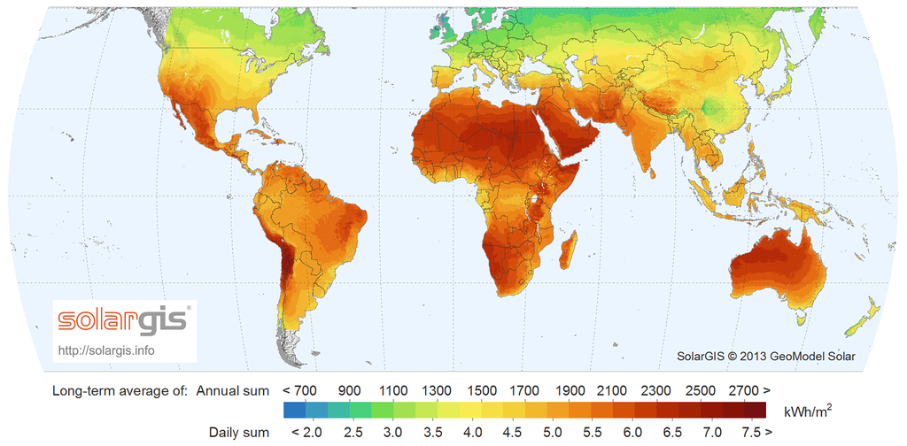
Солнечные станции и солнечная энергия
3
7
9
10
4
5
1
8
2
6
Бхадла (Bhadla)
Павагада (Pavagada)
Тенггер (Tengger)
Бенбан (Benban)
Нур Абу Даби (Noor Abu Dhabi)
Курнул (Kurnool)
Датонг (Datong)
Кунта (Kunta)
Лунъянся (Longyangxia)
Вильянуэва (Villanueva)
https://earthtechling.com/2019/10/bhadla-solar-park-worlds-largest-solar-farm/

Slide 7
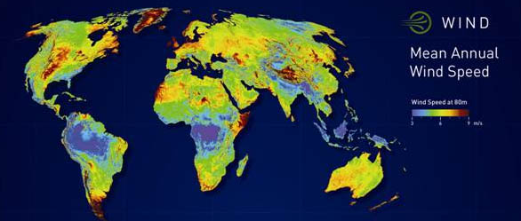
Ветровые станции и ветровая энергия
7
6
2
8
1
9
10
5
4
3
http://modernsurvivalblog.com/wp-content/uploads/2011/10/global-wind-map.jpg
Ганьсу (Gansu)
Альта Винд (Alta Wind Energy Center (AWEC), also known as Mojave Wind Farm)
Муппандал (Muppandal)
Джайсалмер (Jaisalmer)
Лос-Вьентос (Los Vientos)
Шефферд-Флэт (Shepherds Flat)
Маркбюдген (Markbygden)
Мидоу Лейк (Meadow Lake)
Роско (Roscoe)
Хорс Холлоу (Horse Hollow)

Slide 8
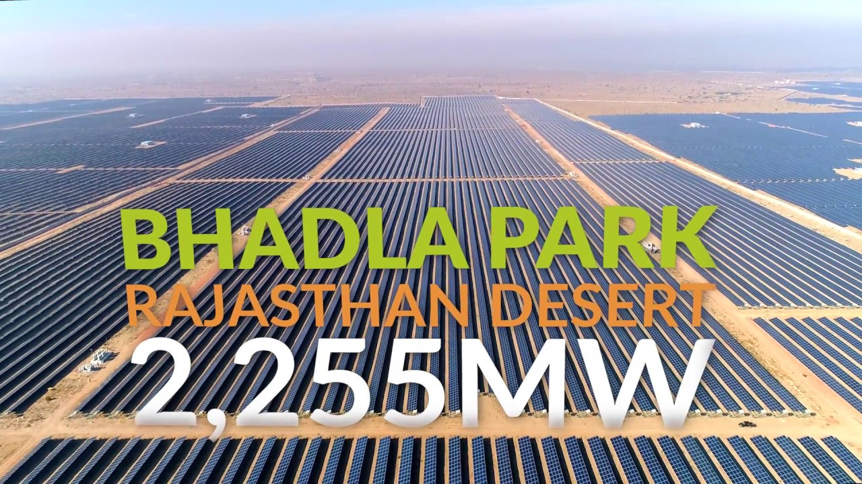
Солнечный парк Бхадла (Bhadla)
7 км
https://i.ytimg.com/vi/VIH-C29N82o/maxresdefault.jpg

Slide 9
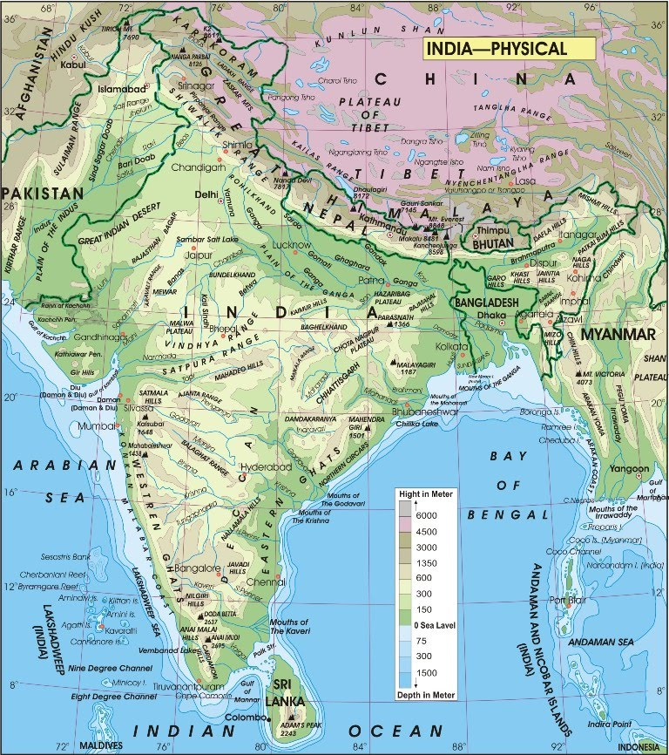
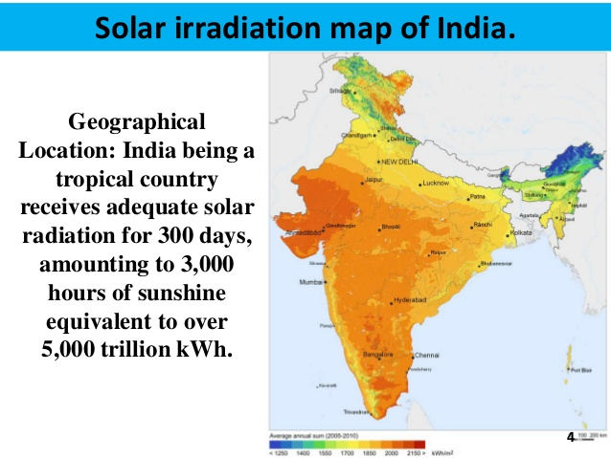
Солнечный парк Бхадла (Bhadla) – крупнейший в мире
Местоположение: Северо-запад Индии, штат Раджастхан, пустыня Тар. Координаты: 27⁰32’с.ш., 71⁰55’в.д.
Мощность: 2255 МВт (6% всей солнечной энергетики Индии), более 170 000 панелей
Площадь: 57 км² (5700 га).
Период строительства: 2016-2020 (4 стадии)
Участники проекта: Ministry of New & Renewable Energy (MNRE) (схема проекта), Rajasthan Solar Park Development Company Limited (RSPDCL) (проектная компания), Rajasthan Renewable Energy Corporation (RREC), National Thermal Power Corporation (NTPC), Solar Energy Corporation of India (SECI) (отведение территории и привлечение девелоперов), Hero Future Energies (300MW), Softbank Group (200MW), ACME Solar (200MW), SB Energy (300MW), Azure Power (200MW), ReNew Solar Power (50MW), Phelan Energy Group (50MW), Avaada Power (100MW), and SB Energy (100MW) (девелоперы на разных стадиях проекта), Powergrid Corporation of India (PGCIL), TRANSCO (государственная) (сетевые компании); подрядчики: Rays Power Experts , Larsen & Toubro India, Meghraj Capital Advisors Private Limited, RangSutra, Urmul Marusthali Bunkar Vikas Samiti (инжиниринг и техническая поддержка), Vikram Solar (солнечные модули), Ecoppia (Израиль) (роботы для очистки солнечных панелей; мировой лидер).
Финансирование: Asian Development Bank в рамках программы Rajasthan Renewable Energy Transmission Investment Programme (RRETIP) в координации с Правительством Индии и Clean Technology Fund (World Bank).
Инвестиционные затраты: $1,4 млрд. ($620/кВт установленной мощности) (Индия – страна с минимальными инвестиционными затратами на солнечные станции в мире).
Возможный годовой объём выработки электроэнергии: 4000 ГВтч (достаточно для обеспечения 1,5 – 2 млн. домохозяйств).
Тариф для потребителей: 2,4 рупии (=2,4 рубля или $0,03)/кВтч.
Условия территории: средние температуры 46-48⁰С, часты пыльные и песчаные бури, почти безлюдная территория – до ближайшего населённого пункта 50 км.
1
Фильм 1 – очистка солнечных панелей

Slide 10
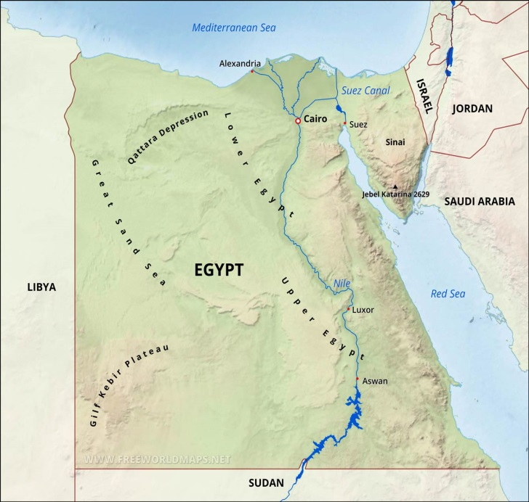
Солнечный парк Бенбан (Benban) – четвёртый в мире и крупнейший в Африке
Местоположение: Юго-восток Египта, провинция Асуан. 24⁰27’с.ш., 32⁰44’в.д. Ниже Асуанского гидроузла. От Нила проложен 16-километровый водопровод.
Мощность: 1650 МВт.
Площадь: 37 км² (3700 га).
Период строительства: 2017-2019.
Участники проекта: Government of Egypt, Alcazar Energy Partners, Nile Capital Holding (девелоперские компании), SP Energy, Horus Solar Energy, Scatec Solar, Acciona Energía, KCC Corporation, Taqa Arabia, Al Tawakol Electrical (строительство), Egyptian Electricity Transmission Company (EETC) (сетевая компания)
Финансирование: Консорциум во главе с International Financial Corporation (IFC) ($653 млн.), European Bank for Reconstruction and Development (EBRD) ($500 млн.), консорциум во главе с International Development Finance ($335).
Инвестиционные затраты: $1,5 млрд. ($1000/кВт установленной мощности).
4
Фильм 2 – строительство солнечного парка Бенбан в Египте

Slide 11
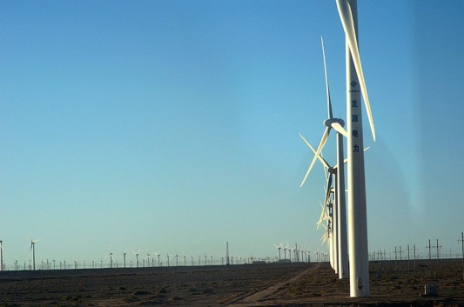
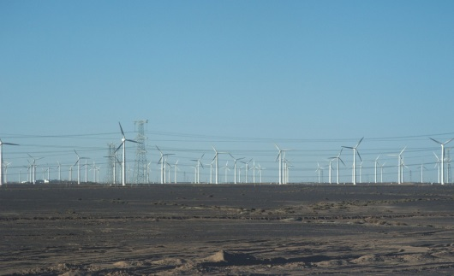
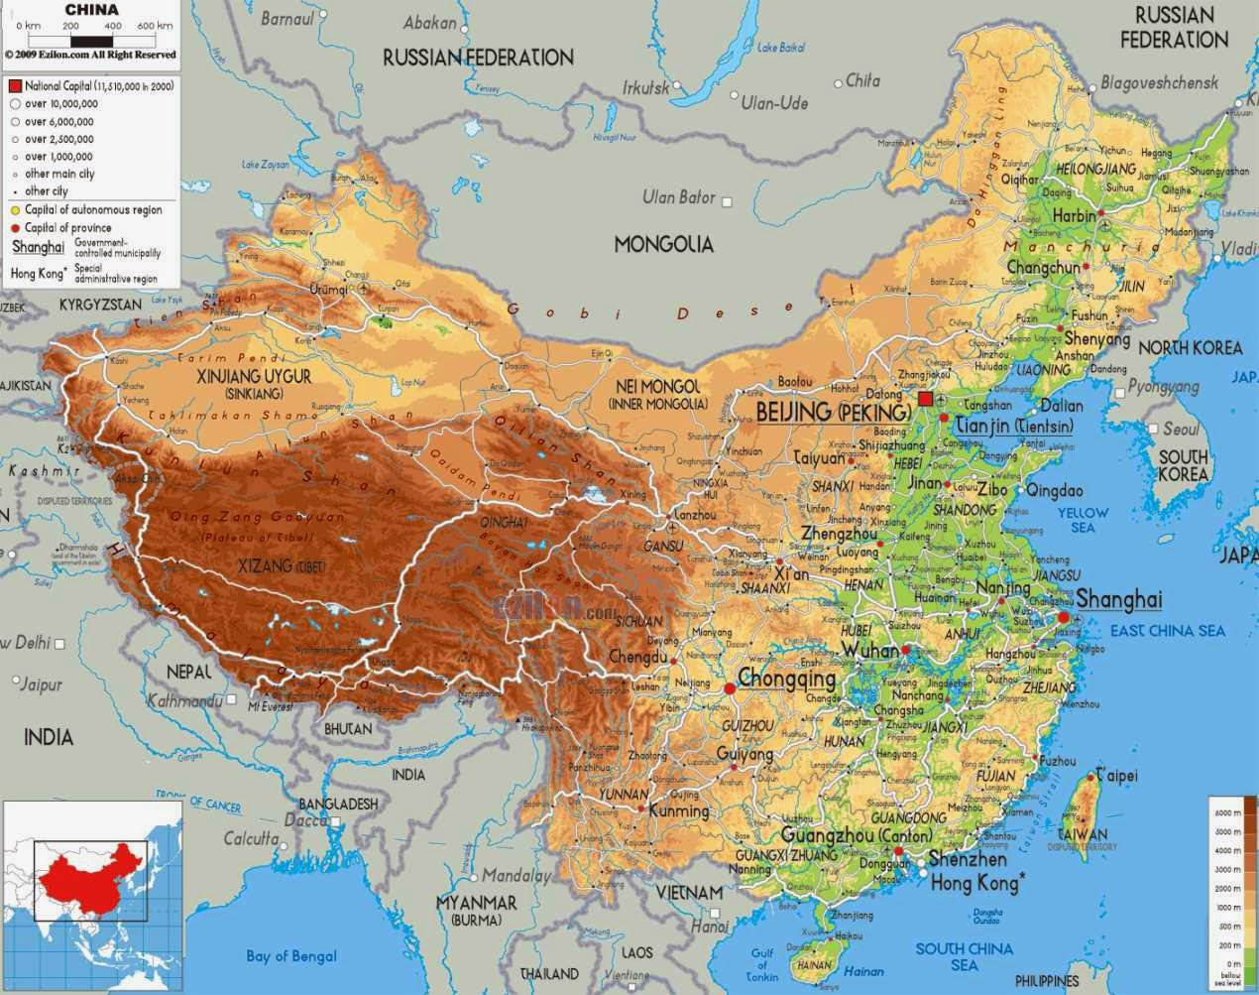
Ветропарк Ганьсу (Gansu) в Китае – крупнейший в мире
Местоположение: Северо-запад Китая, провинция Ганьсу, городской округ Цзюцюань (Jiuquan). 40⁰20’ - 40⁰40’ с.ш., 96⁰50’- 97⁰20’ в.д. Пустыня Гоби. Высота над уровнем моря – около 1500 метров. Скорости ветра – около 8 м/с.
Мощность: 13000 МВт (более 7000 ветротурбин), план – 20000 МВт (около 5% всех ветроэнергетических мощностей Китая) «Три ущелья в воздухе».
Площадь: около 1000 км².
Период строительства: 2009-2020.
Участники проекта: Правительство КНР, более 20 девелоперов
Инвестиционные затраты: $17,5 млрд. на 20 МВт ($875/кВт установленной мощности).
Цена 1 кВтч – 0,5 юаня (6 руб., $0,07)
Проблема – удалённость от потребителей;
работает менее, чем на 50% мощности.
Линия ЛЭП 750 кВ для передачи энергии
1
Фильм 3 – Развитие ветроэнергетики в Китае
Фильм 4 – Строительство ветрпарка Ганьсу

Slide 12
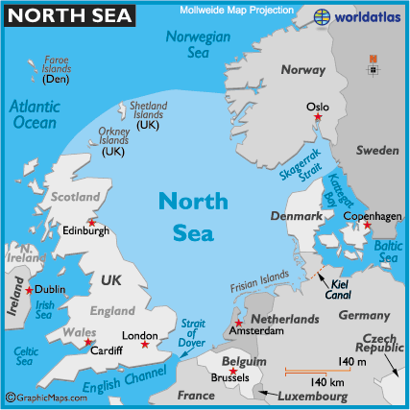
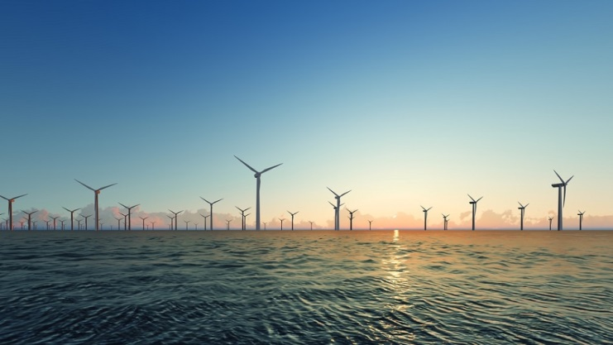
Крупнейшая в мире офшорная ветростанция - Hornsea
Крупнейшие в мире офшорные ветроэлектростанции в настоящее время, большей частью, британские, также нидерландские и немецкие, и расположены на данный момент в акваториях Северного и Ирландского морей, в их шельфовых зонах с глубинами моря до нескольких десятков метров.
Это самые грандиозные ветроэнергетические инженерные сооружения, с мощностями единичных ветроагрегатов в 4-8 МВт (проектируются до 12 МВт), высотами мачт и размахом лопастей до сотен метров.
Их пока сравнительно немного из-за высокой стоимости строительства – инвестиционные затраты на 1 кВт – примерно в 2-3 раза выше, чем у ВЭС на суше (оншорных).
На данный момент крупнейший в мире – британский офшорный ветропарк Hornsea. Основные параметры:
Удалённость от берега – 75 миль (130 км);
Мощность – 1200 МВт; 175 ветротурбин по 7 МВт; высоты башен – 100 м, диаметр ветроколеса – 150 м, длина лопасти – 80 м.
Площадь ветропарка – 400 км².
Участники проекта: Siemens, Ørsted A/S, Global Infrastructure Partners.
Инвестиционные затраты: более £3,5 млрд. (€ 3,9 млрд.,$ 4,8 млрд.).
3
5
1
2
4
Hornsea, 1200 МВт (план – 6000 МВт)
East Anglia Array, 700 МВт (план – 7000 МВт)
Walney Extension (660 МВт)
London Array (630 МВт)
Gemini (600 МВт)
Фильм 5 – крупнейшая в мире офшорная ветроэлектростанция

Slide 13
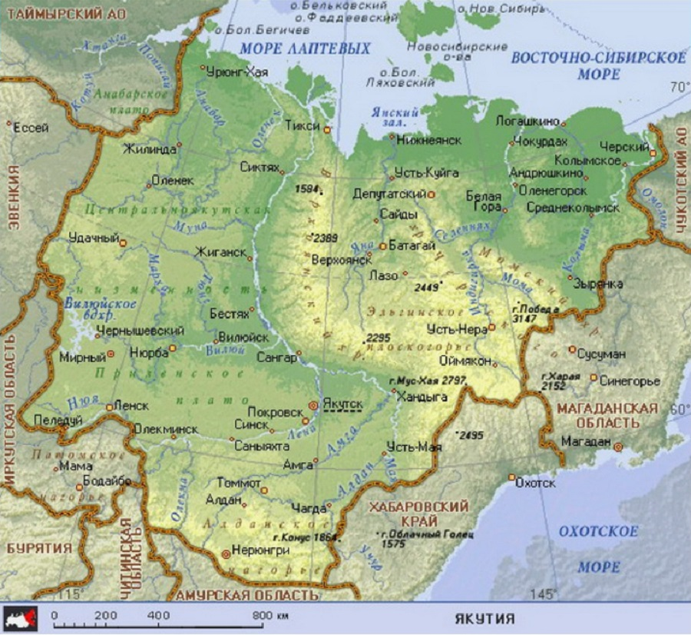
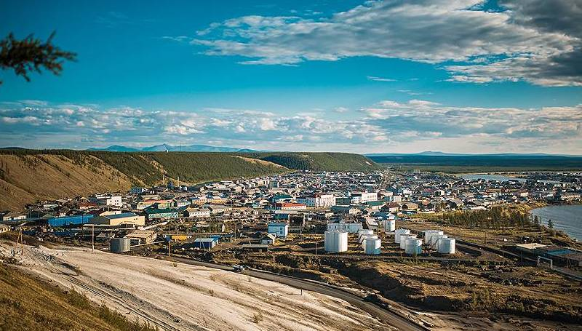
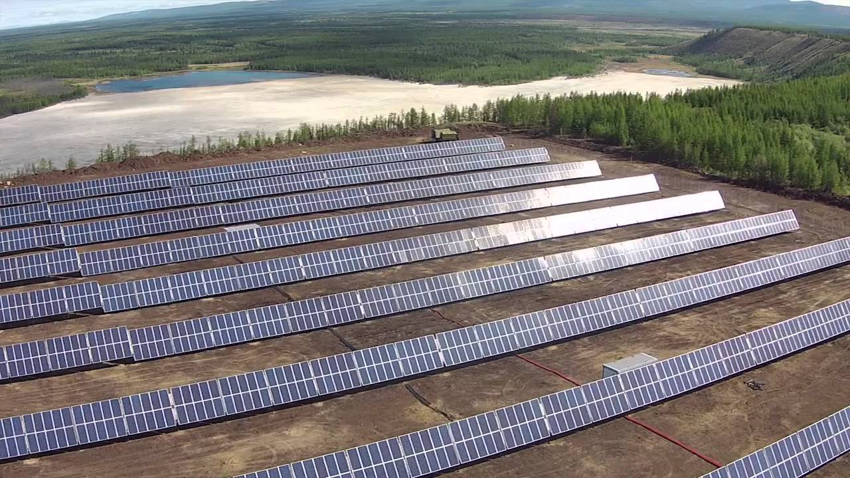
Батагайская солнечная станция – крупнейшая в мире за Полярным кругом; самая северная в мире
Местонахождение: северо-восток Якутии, посёлок Батагай Верхоянского района. Население посёлка Батагай – 3600 чел.
67⁰40’с.ш., 134⁰38’в.д. Мощность – 1 МВт (план – до 4 МВт).
Площадь – 4 га. Крупнейшая в мире солнечная станция за Полярным кругом (в книге рекордов Гиннеса)
Ввод в эксплуатацию – 2015
Выработка электроэнергии - 1000 МВтч/год
Экономия дизельного топлива – 300 тонн/год (или 5 ж/д цистерн; стоимость – около 20 млн. рублей).
Оборудование: Солнечные панели STP 300-24Ve (Китай) – 3472 шт. Сетевые инверторы SMA STP 25000 TL (Австрия) – 40 шт.
Участники: РАО «ЕЭС Востока» (холдинг РусГидро), Правительство Якутии
Инвестиционные затраты – 185 млн. рублей.
The most northerly solar power plant is Batagay Solar Power Plant, developed by RAO Energy System of the East, and located at 67° 39’ 48.33” N 134° 39’ 23.52” E, Batagay, Republic of Sakha (Yakutia), Russia, as verified on 2 December 2015.
Batagay Solar Power Plant’s installed generating capacity is 1 MW and the facility consists of 3,360 solar modules.
https://www.guinnessworldrecords.com/world-records/431435-most-northerly-solar-power-plant
Фильм 6 – Батагайская СЭС

Slide 14
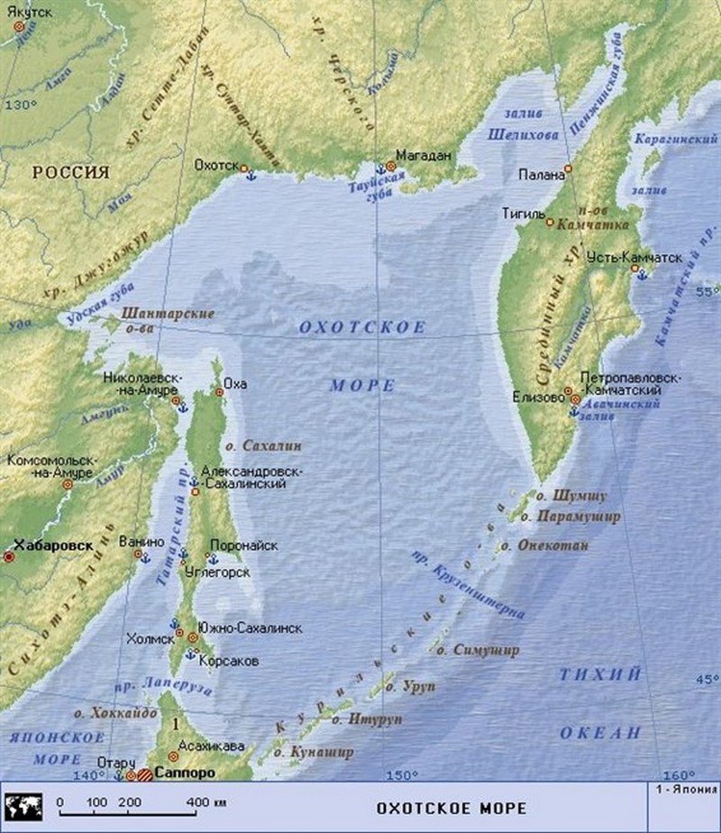
Приливные станции на Дальнем Востоке – крупнейшие энергетические мегапроекты будущего (?)
Крупнейший потенциальный энергетический проект в мире – приливная электростанция в Пенжинской губе.
Пенжинская губа:
Высота приливов 9-13 метров.
Мощность ПЭС: Северный створ – 21000 МВт (протяжённость 32 км, глубины до 26 м); Южный створ – 87000 МВт (протяжённость 72 км, глубины до 67 м)
Оценка стоимости: северный створ - $60 млрд.; южный створ - $ 200 млрд.
НИР ведутся с 1972 (институты Гидропроект и НИИ энергетических сооружений)
Тугурский залив:
Ширина залива у входа – 37 км, глубина – до 25 м. Высота прилива – 4,5-5 метров.
Проект ПЭС: мощность 10 000 МВт, ожидаемая годовая выработка электроэнергии – 20 ТВтч/год.
Преимущества: близость к магистралям и рынкам сбыта, возможность связки с водородной энергетикой, в частности, с Сахалинским водородным проектом (Сахалинский водородный кластер) и возможностью производства водорода на экспорт в страны Восточной Азии.
Пенжинская губа
Тугурский залив

